Slide 1

Herzlich willkommen zum Vortrag über die Zahn- und Mundgesundheit
unserer Kinder von 6-12 Jahren
Ihr/e Referent/in:
Dr. Franziska Mustermann
1

Slide 2
Zahngesunde Ernährung –
die 2. Säule der Prophylaxe
2

Slide 3
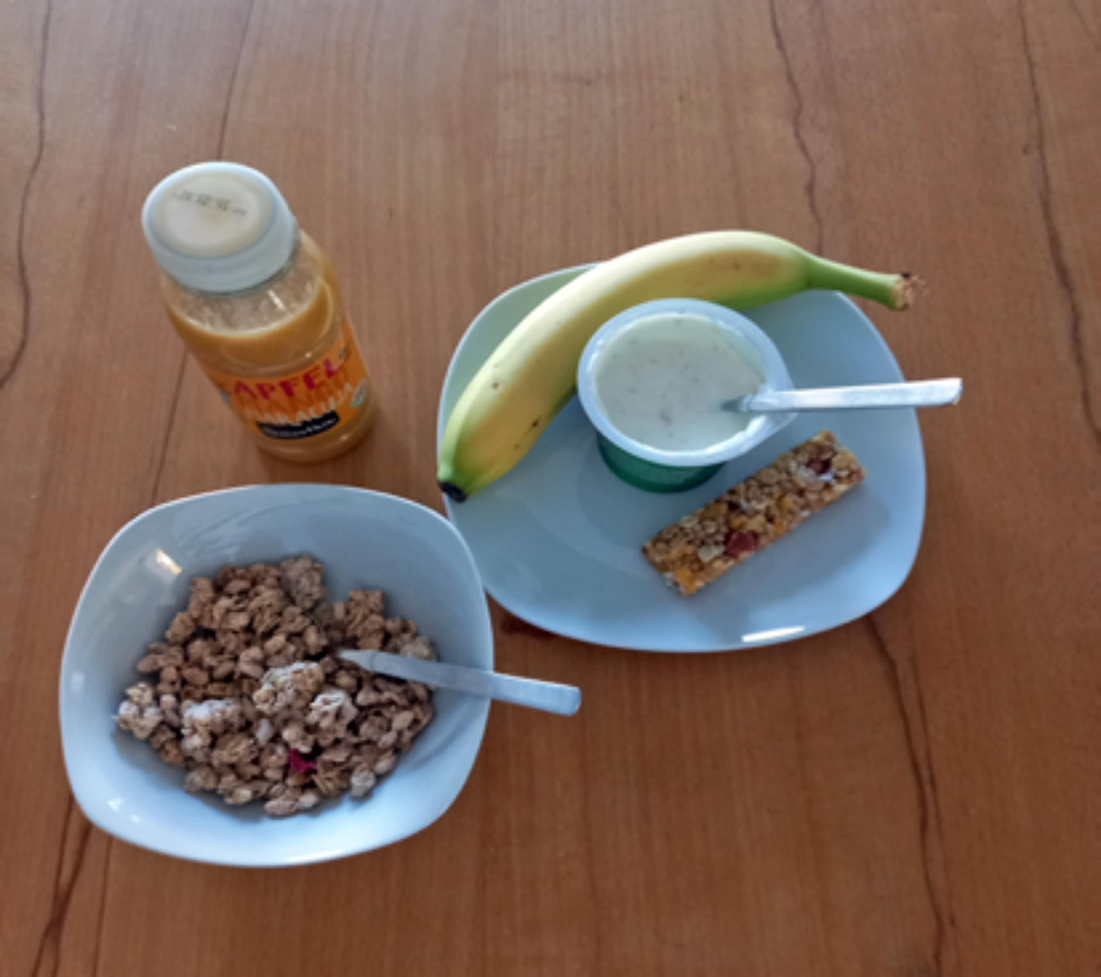
Energiespender für den Tag?
Foto: LAGZ Bayern
Foto: Dr. J. Hey
3

Slide 4
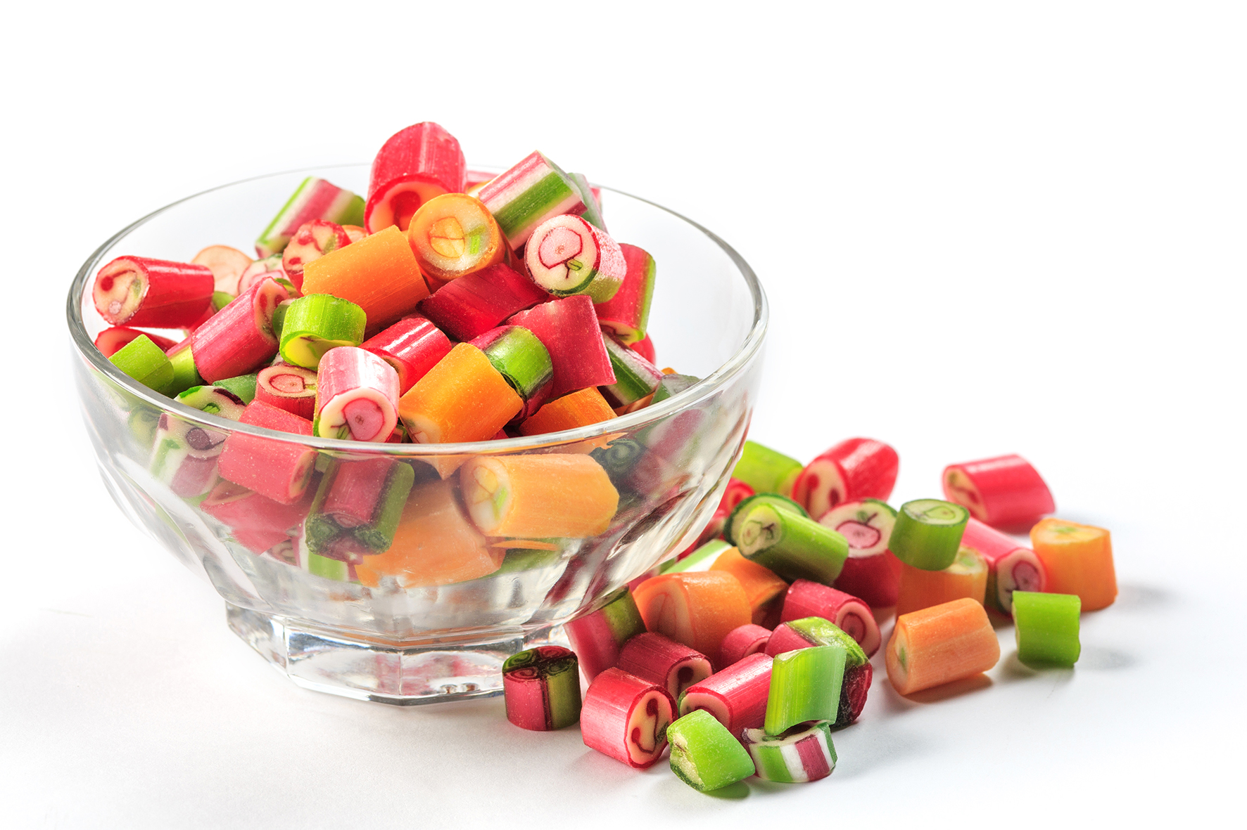
Themenschwerpunkte
Zucker – die tägliche Versuchung
Speichel ist wichtig!
Zuckermanagement Der intelligente Umgang mit den Zwischenmahlzeiten
Säurehaltige Lebensmittel Saures macht lustig – ein schlechter Scherz für unsere Zähne
Konsistenz & Verweildauer – wichtige Aspekte der zahngesunden Ernährung
Foto: master1305 - www.freepik.com
4

Slide 5

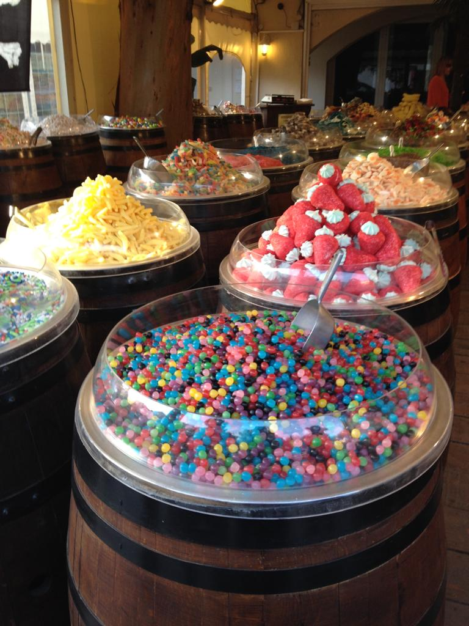
Zucker – die tägliche Versuchung
Vorsicht:
Zuckerfalle
Zucker im Alltag
Enthält eindeutig viel Zucker.
Enthält versteckten Zucker!
Fotos: LAGZ Bayern
5

Slide 6
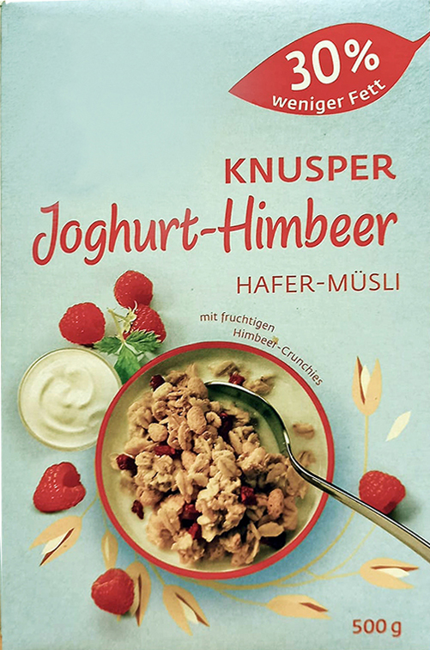
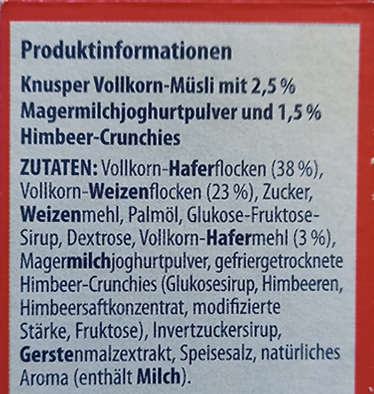
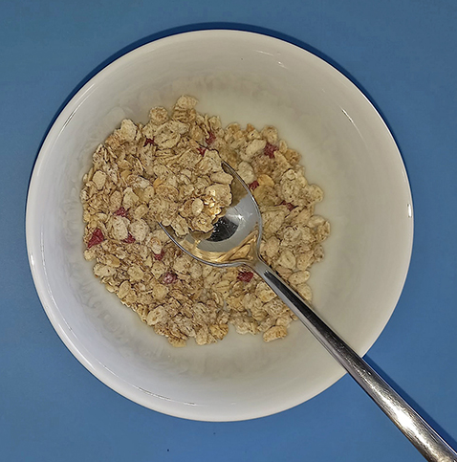
Zucker – die tägliche Versuchung
Versteckte Zucker werden meist unbewusst konsumiert
Versteckte Zucker im Alltag
Versteckte Zucker schmeckt man nicht.
Zucker dienen als Konservierungsmittel und Geschmacksverstärker.
Produktinfo zu einem Müsli
Fotos: LAGZ Bayern
6

Slide 7
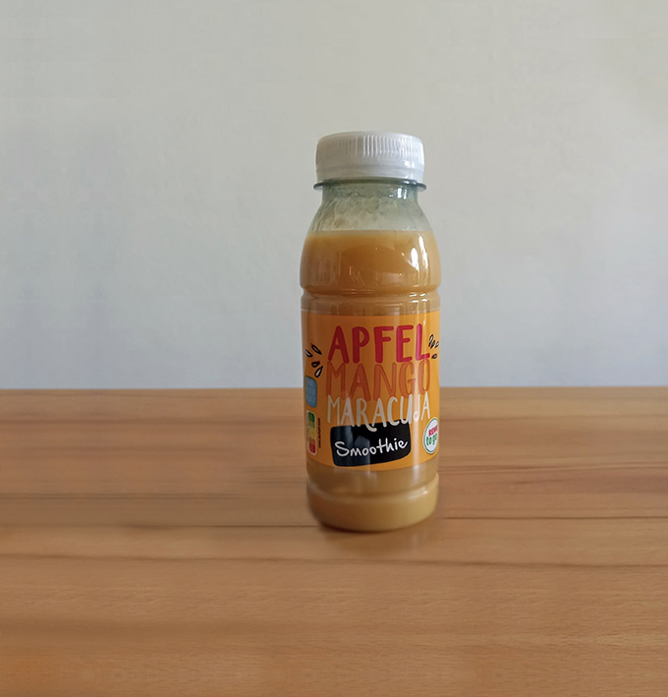
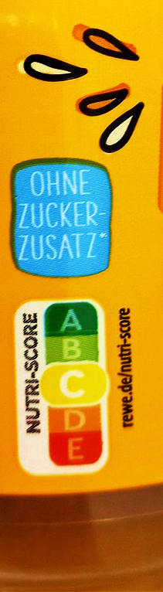

Zucker – die tägliche Versuchung
„Zuckerfrei“ bedeutet
nicht komplett frei von Zucker!
Eine gewisse Grammzahl an Zucker ist zulässig.
Es können zudem z.B. Honig, Sirup oder Traubenzucker enthalten sein.
„Ohne Zuckerzusatz“
Hier wurde kein Zucker zugesetzt.
Produkt kann aber von Natur aus Zucker enthalten.
Fotos: LAGZ Bayern
Gut zu wissen
7

Slide 8
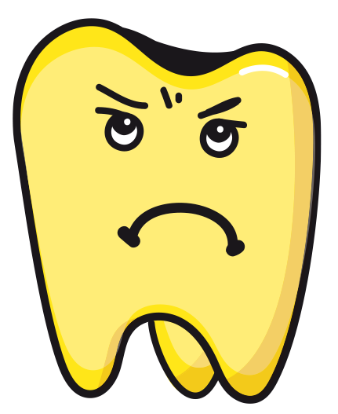
Zucker – die tägliche Versuchung
Foto: Archiv ﻿LAGZ/BLZK
Zucker hat viele Namen – Karies verursachen können sie alle:
8

Slide 9
Zucker – die tägliche Versuchung
Foto: Archiv ﻿LAGZ/BLZK
Zucker hat viele Namen – Eine Müslipackung voller Zucker:
9

Slide 10
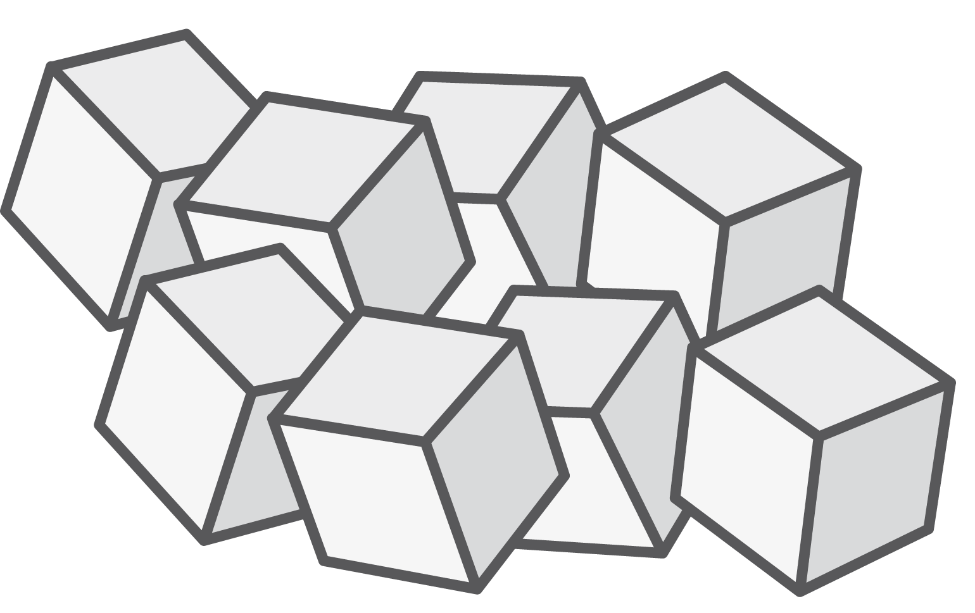
Zucker – die tägliche Versuchung
Foto: Archiv ﻿LAGZ/BLZK
Zuckerarten – Monosaccharide und Disaccharide mögen unsere Kariesbakterien besonders gerne
Monosaccharide = Einfachzucker
Glukose/Dextrose/Traubenzucker
Fruktose/Fruchtzucker
Galaktose/Schleimzucker
Disaccharide = Doppelzucker
Saccharose/Haushaltszucker/Rübenzucker/ Vollrohrzucker
Brauner Zucker
Maltose/Malzzucker
Laktose/Milchzucker
Kandis
Invertzucker
10

Slide 11
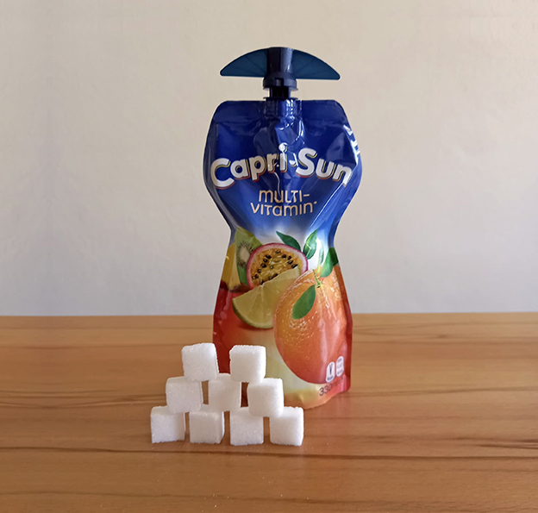
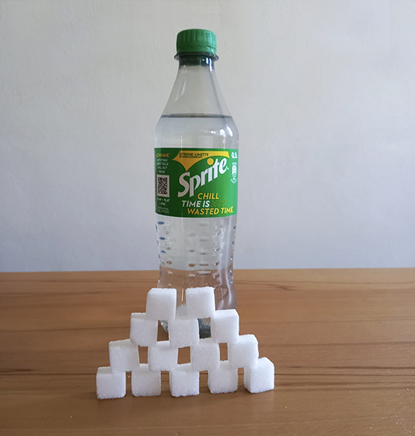
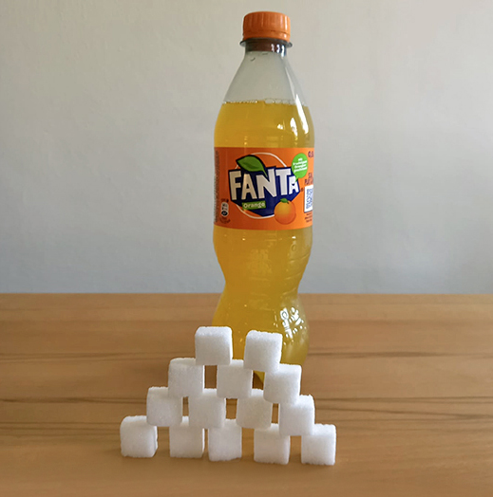
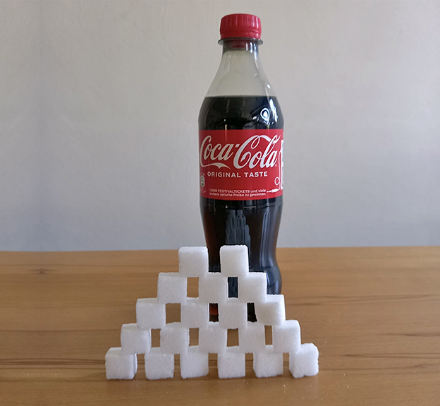
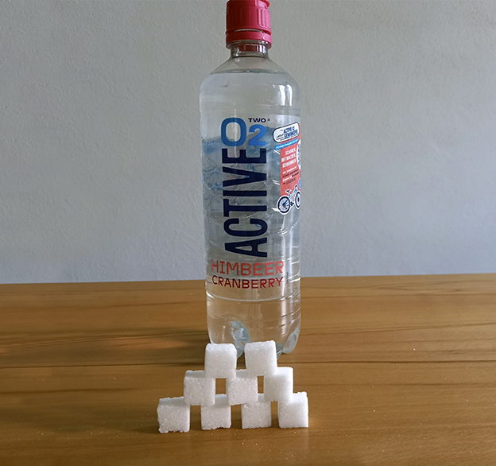
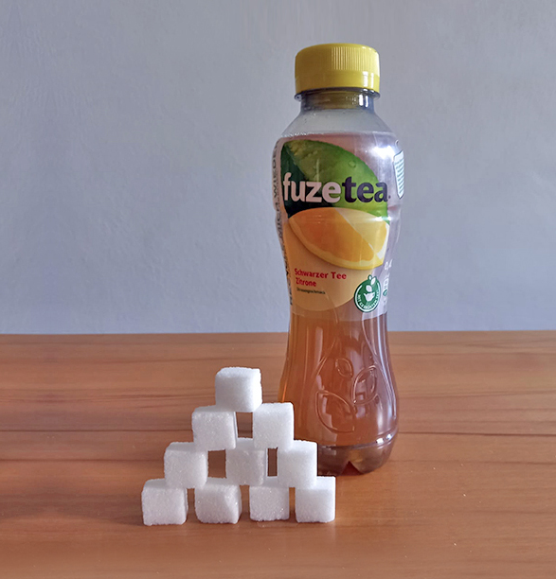
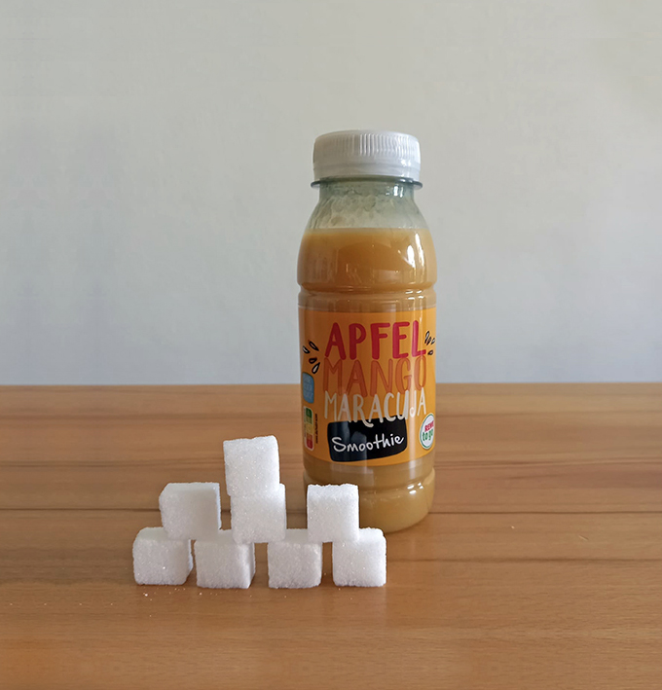
Zucker – die tägliche Versuchung
Schauen wir mal genauer
Inhalt:
330 ml
Inhalt:
500 ml
Inhalt:
500 ml
Inhalt:
500 ml
Inhalt:
750 ml
Inhalt:
400 ml
Inhalt:
250 ml
Fotos: LAGZ Bayern
11

Slide 12
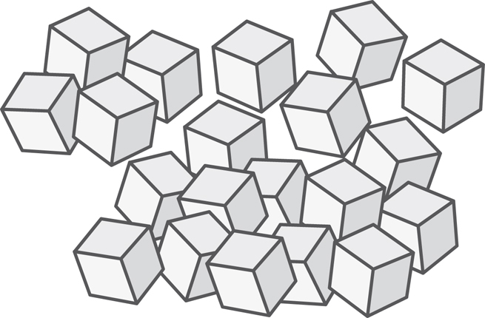
Zucker – die tägliche Versuchung
enthält
20 Stück
Foto: LAGZ Bayern
12

Slide 13
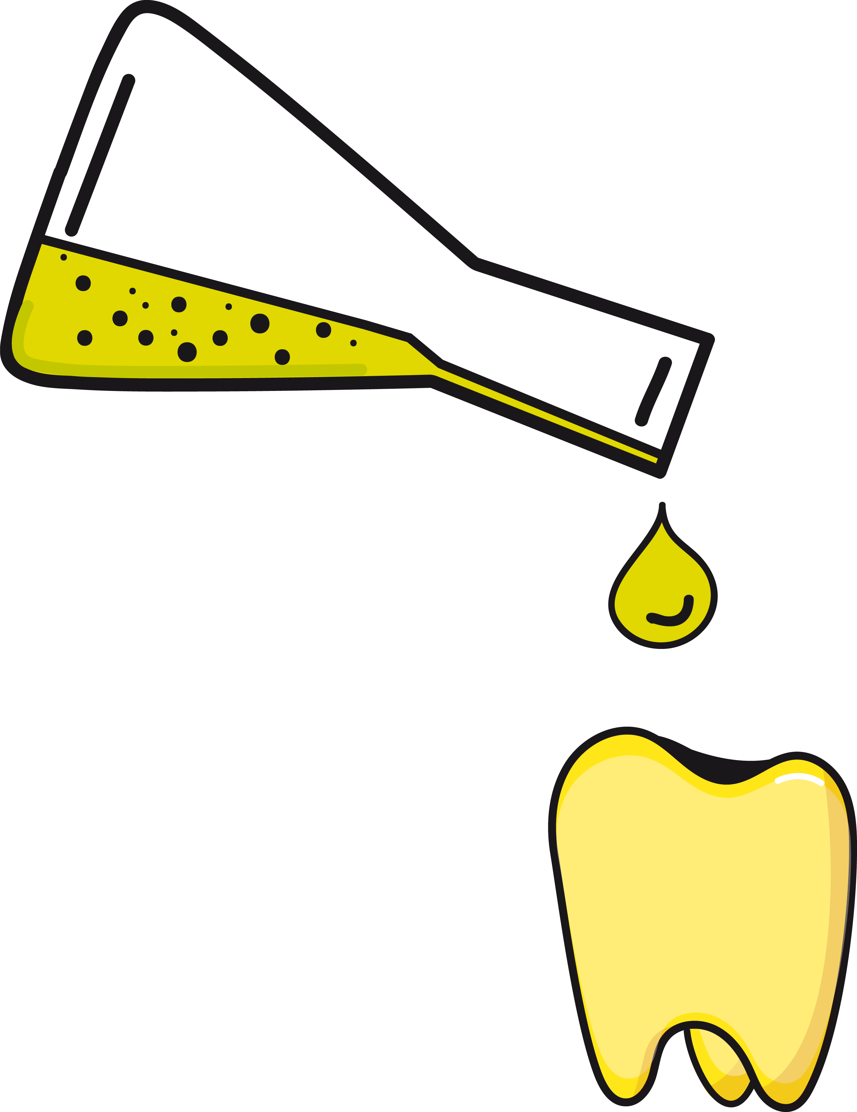
Zucker – die tägliche Versuchung
Was macht den Zucker so unsympathisch?
Zucker
Bakterien auf den Zähnen wandeln den Zucker in Säure um.
Der Zahnschmelz wird demineralisiert.
Durch den Verlust von Mineralien entsteht auf Dauer Karies.
13

Slide 14

Speichel ist wichtig!
In unserem Speichel sind Mineralien enthalten: z.B. Fluorid, Kalzium
Remineralisation
Verdünnung
Spülfunktion
Dazu braucht der Speichel aber Zeit!
Illustration: macrovector_official – freepik
14

Slide 15
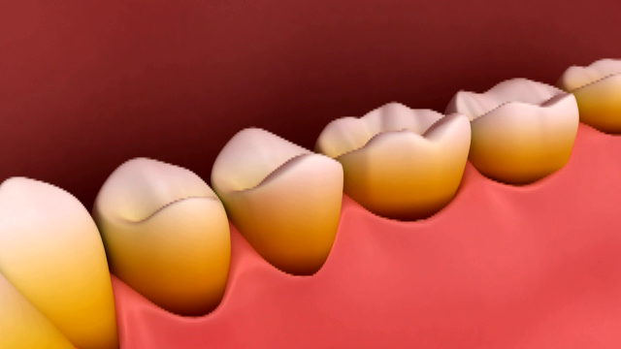
Speichel ist wichtig!
Spülfunktion des Speichels
Der Speichel benötigt für
Reparaturaufgaben
Ruhephasen und Zeit!
Der Speichel benötigt für
Reparaturaufgaben
Ruhephasen und Zeit!
15

Slide 16
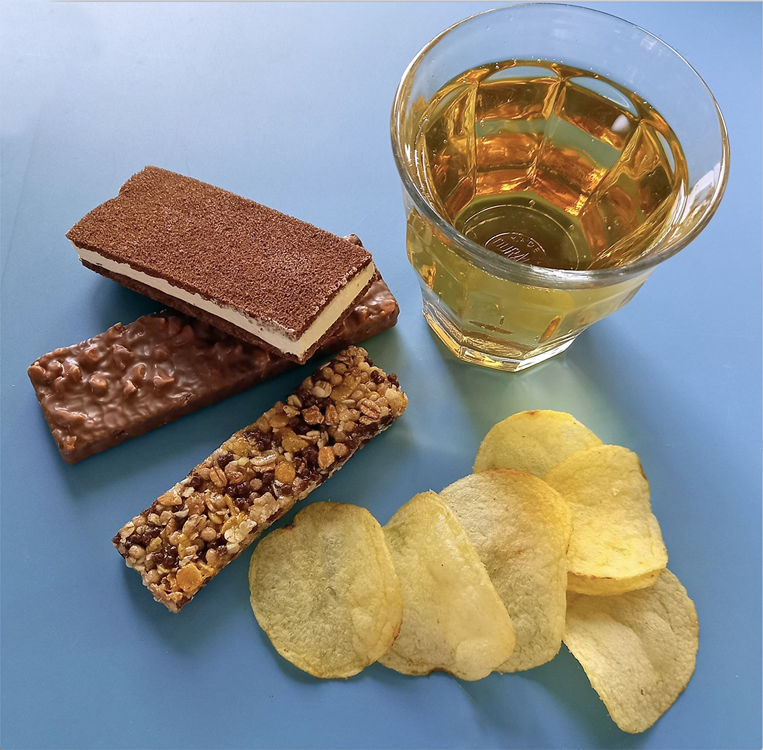
Zuckermanagement
Der intelligente Umgang mit den Zwischenmahlzeiten
Zwischen-mahlzeiten bewusst und clever einteilen
Die Anzahl der süßen Zwischenmahlzeiten reduzieren
Zwischen den Mahlzeiten brauchen die Zähne „Pause“
Die Häufigkeit – nicht die Menge – ist das Problem
Süßigkeiten eignen sich als Nachtisch besser als zwischendurch
Süße Getränke nur zu den Hauptmahlzeiten
Foto: LAGZ Bayern
16

Slide 17
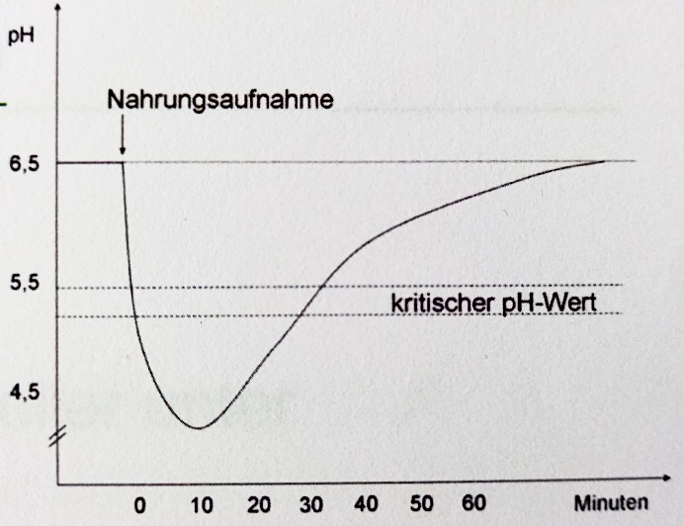
Säurehaltige Lebensmittel
Saures macht lustig – ein schlechter Scherz für unsere Zähne
Den „Schmelzfressern“ auf der Spur
Obst, Fruchtsäfte, Limonaden
Der pH-Wert in der Mundhöhle fällt.
der kritische Wert liegt unter 5,5
Der Zahnschmelz wird demineralisiert.
Durch den Verlust von Mineralien entsteht auf Dauer Karies.
17

Slide 18
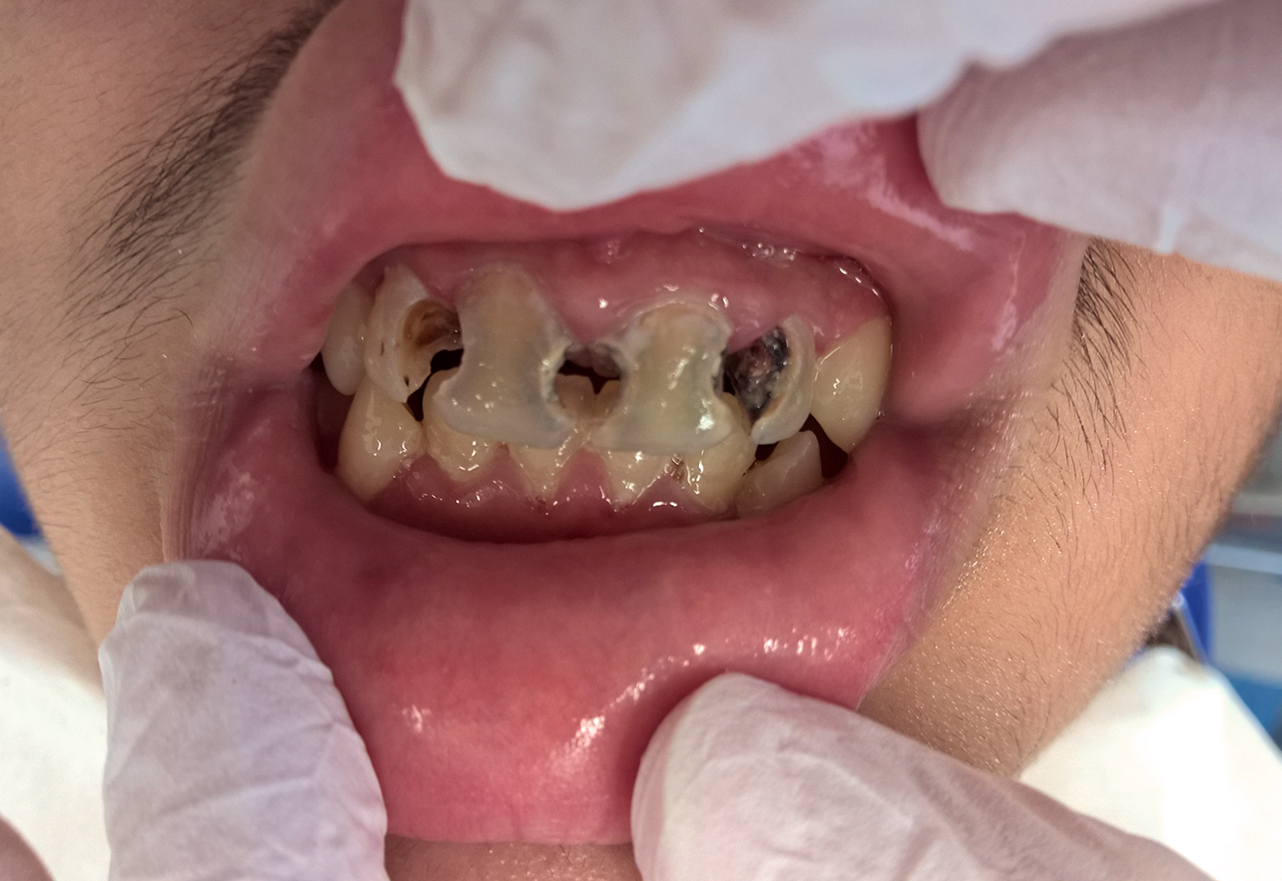
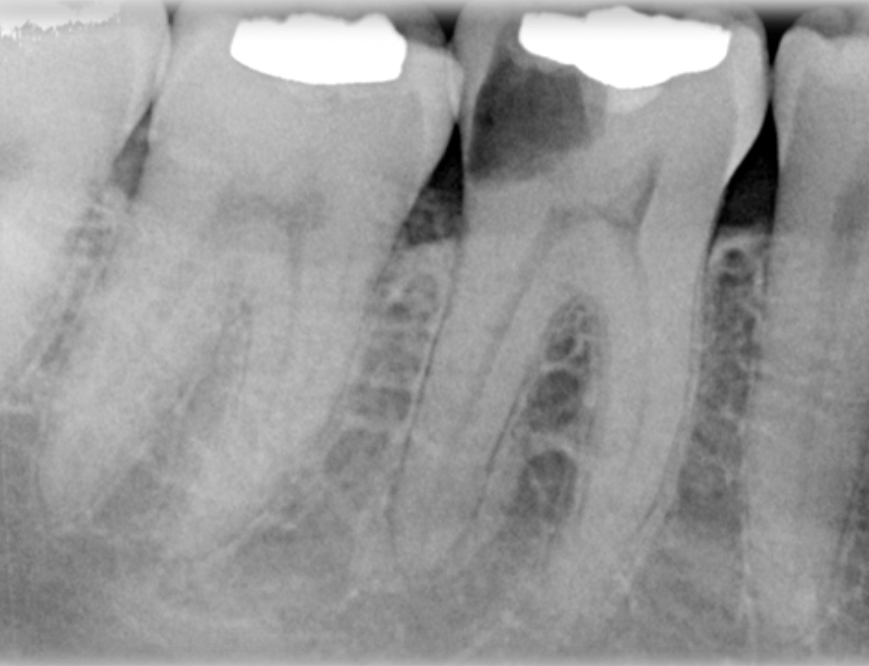
Säurehaltige Lebensmittel
Zucker- und säurehaltige Lebensmittel führen auf Dauer zu Karies
Fotos: LAGZ Bayern
Kariös zerstörte Frontzähne bei einem 13-Jährigen
Karies im Röntgenbild
18

Slide 19

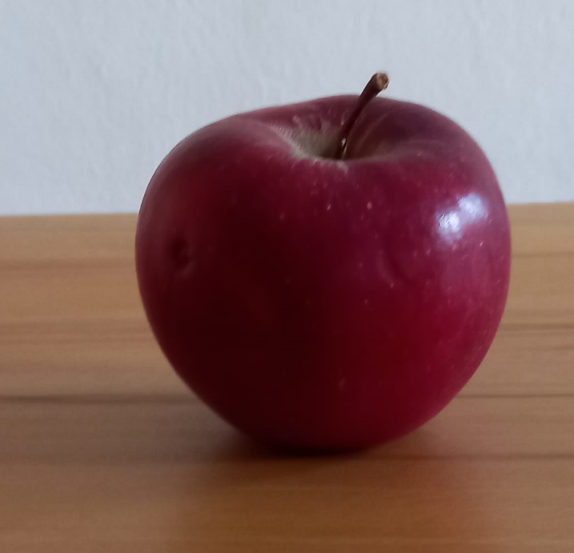

Säurehaltige Lebensmittel
Zurück zum Ursprung
Trotz der Fruchtsäure in Äpfeln, haben sie beim Verzehr als Stückobst eine geringe Säurebelastung.
Die Fruchtsäuren des Obstes liegen frei, die Säurebelastung am Zahn ist deutlich höher als beim Stückobst.
Foto: LAGZ Bayern
19

Slide 20

Säurehaltige Lebensmittel
  Schauen wir mal genauer:
  Coca-Cola: pH 2,4
Coca-Cola Light: pH 2,6
Coca-Cola Zero: pH 2,6
Sprite: pH 2,5
Fanta: pH 2,7
Capri Sonne: pH 3,3
Apfelsaft: pH 3,4
Zum Vergleich:
Obstessig: pH 3,2
Wasser (z.B. Volvic): pH 7
20

Slide 21
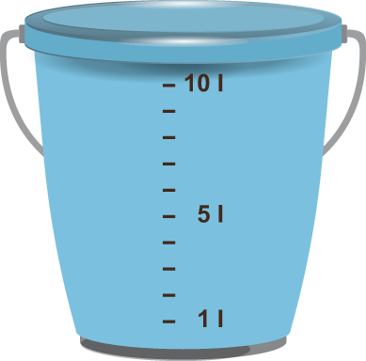
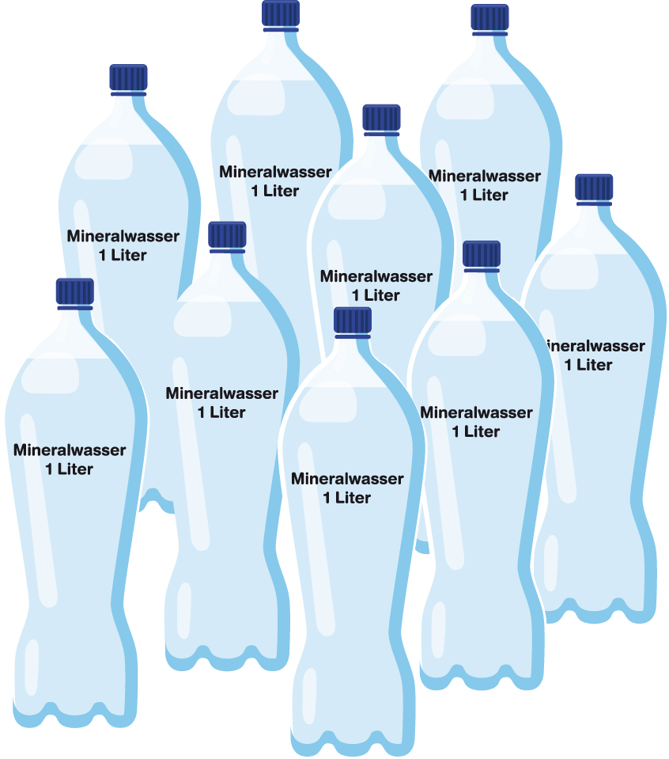

Säurehaltige Lebensmittel
„Das Märchen von der harmlosen Schorle”
Beispiel:
100 ml Apfelsaft haben einen pH-Wert von 3,4
Verdünnt mit 900 ml Wasser =
  1 Liter Apfelschorle mit einem pH-Wert von 4,4
1 Liter Apfelsaft verdünnt mit 9 Liter Wasser =
  10 Liter Apfelschorle mit einem pH-Wert von 5,4
Der kritische pH-Wert liegt unter 5,5
Illustrationen: pch.vector, Macrovector_Oﬃcial und Photoroyalty / Freepik
+
21

Slide 22
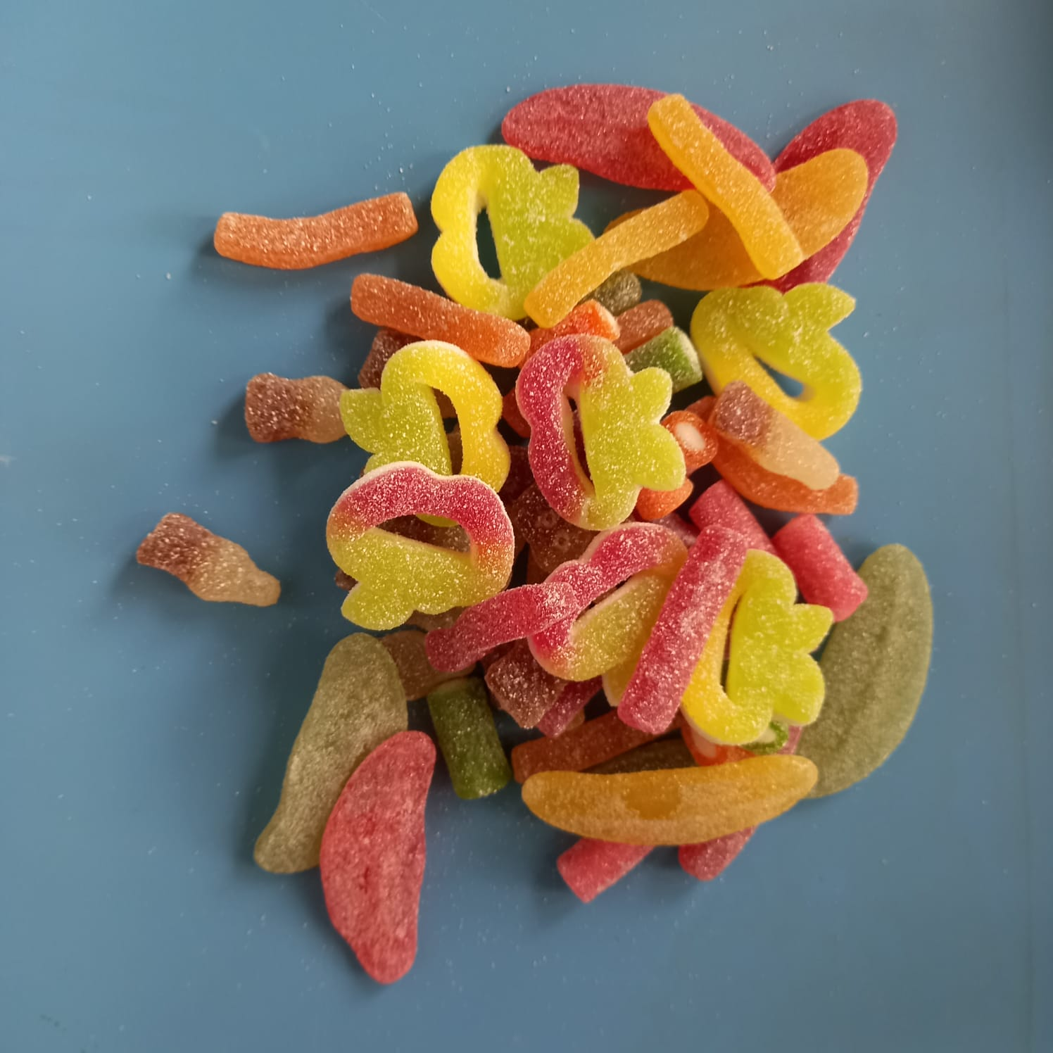
Säurehaltige Lebensmittel
Doppelangriff: süß und sauer
Säure
Zucker
Foto: LAGZ Bayern
22

Slide 23
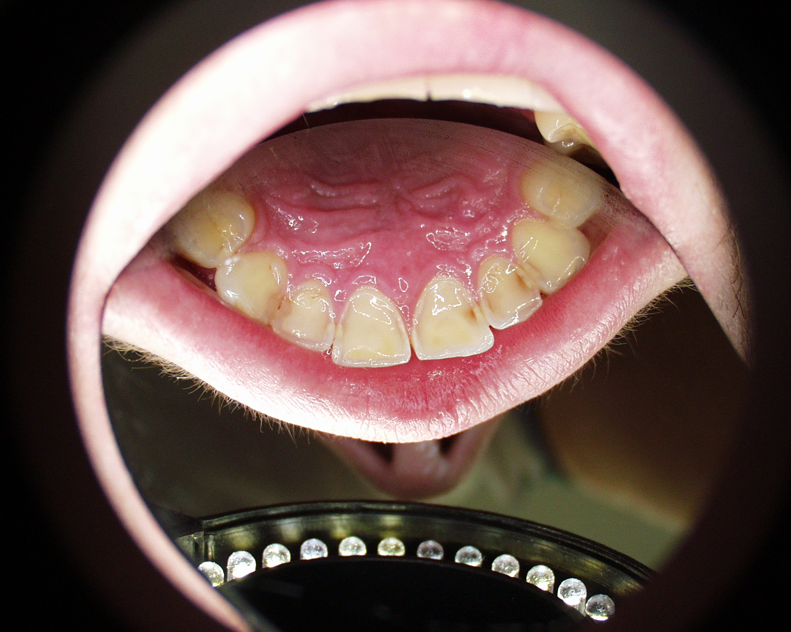
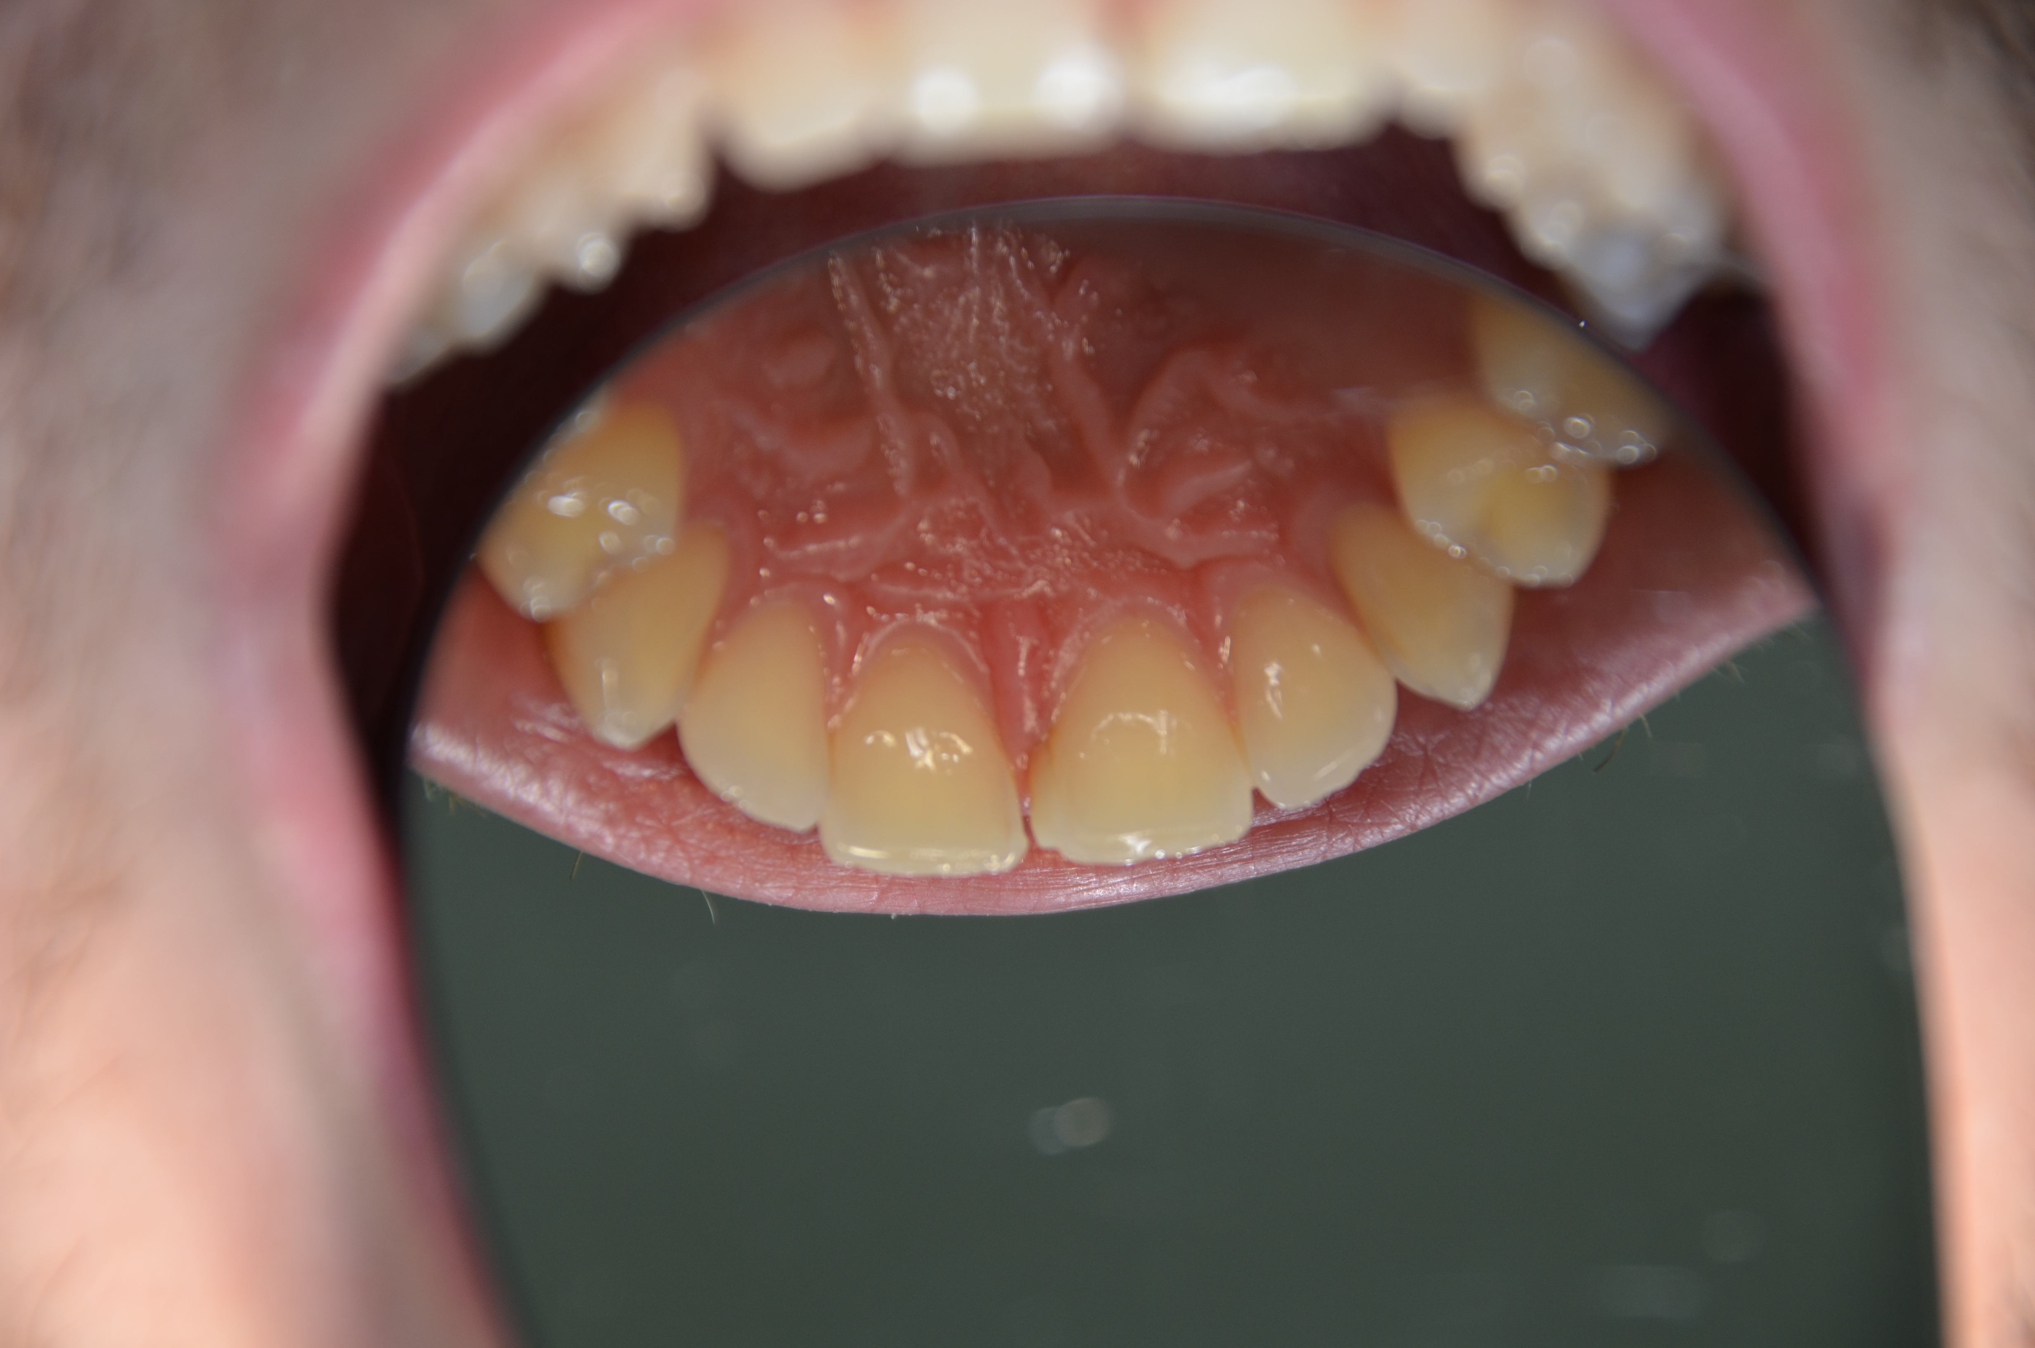
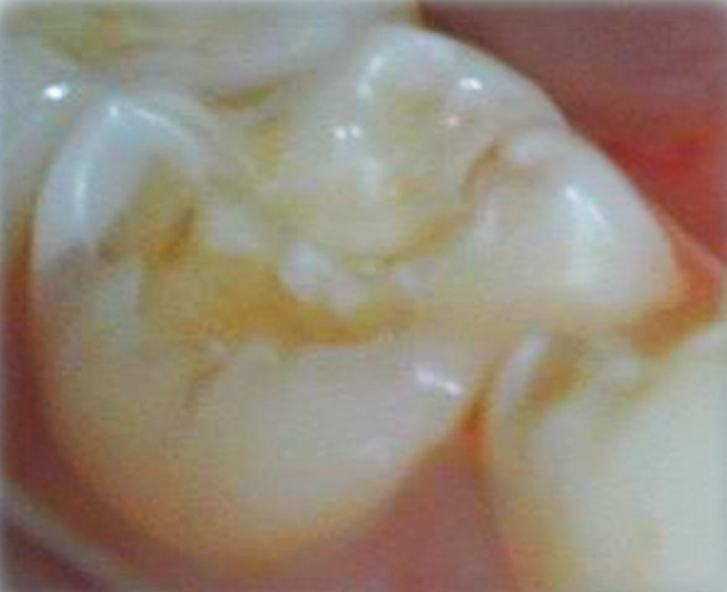
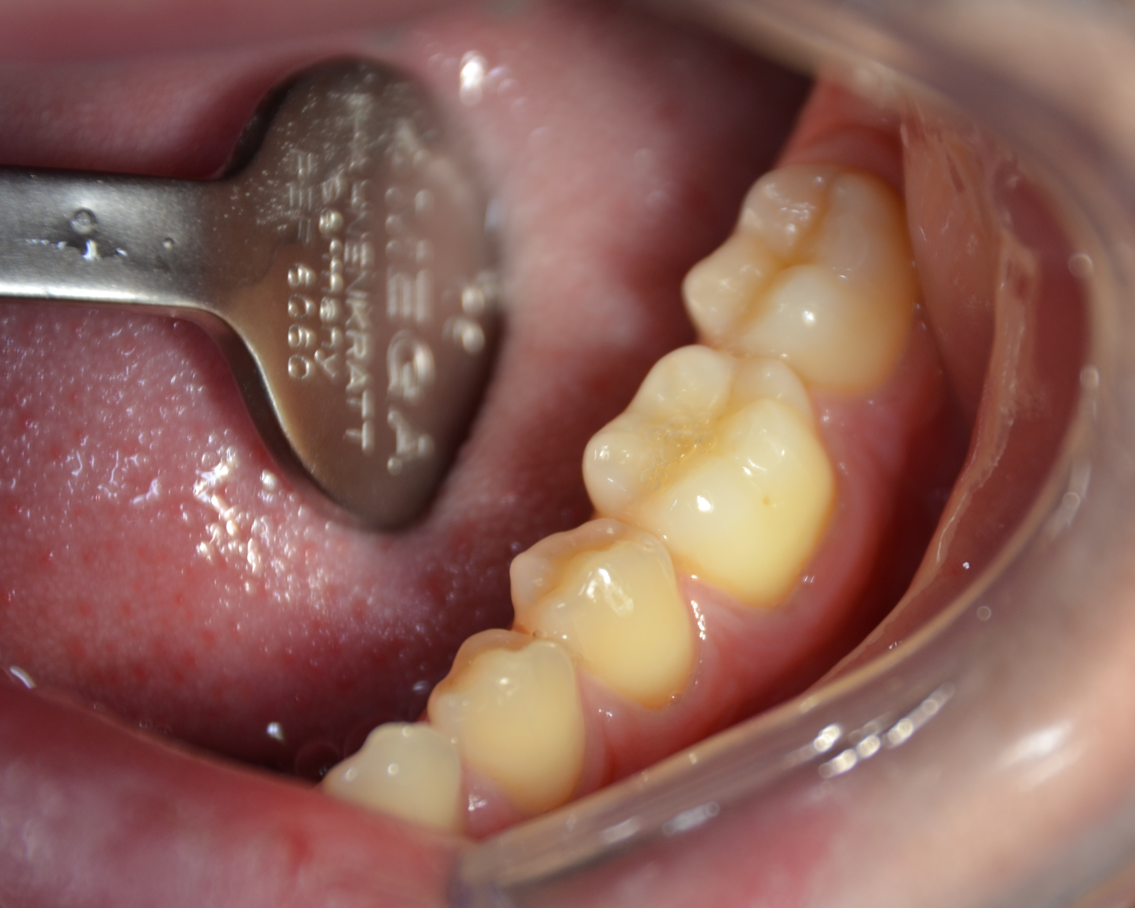
Säurehaltige Lebensmittel
Erosionsgebiss
Colaerosion mit Karies, ca. 15-jährig
gesunde Zähne ohne Erosion
Fotos: Dr. Vierling
Erosion an einem bleibenden Backenzahn
gesunder Backenzahn
23

Slide 24
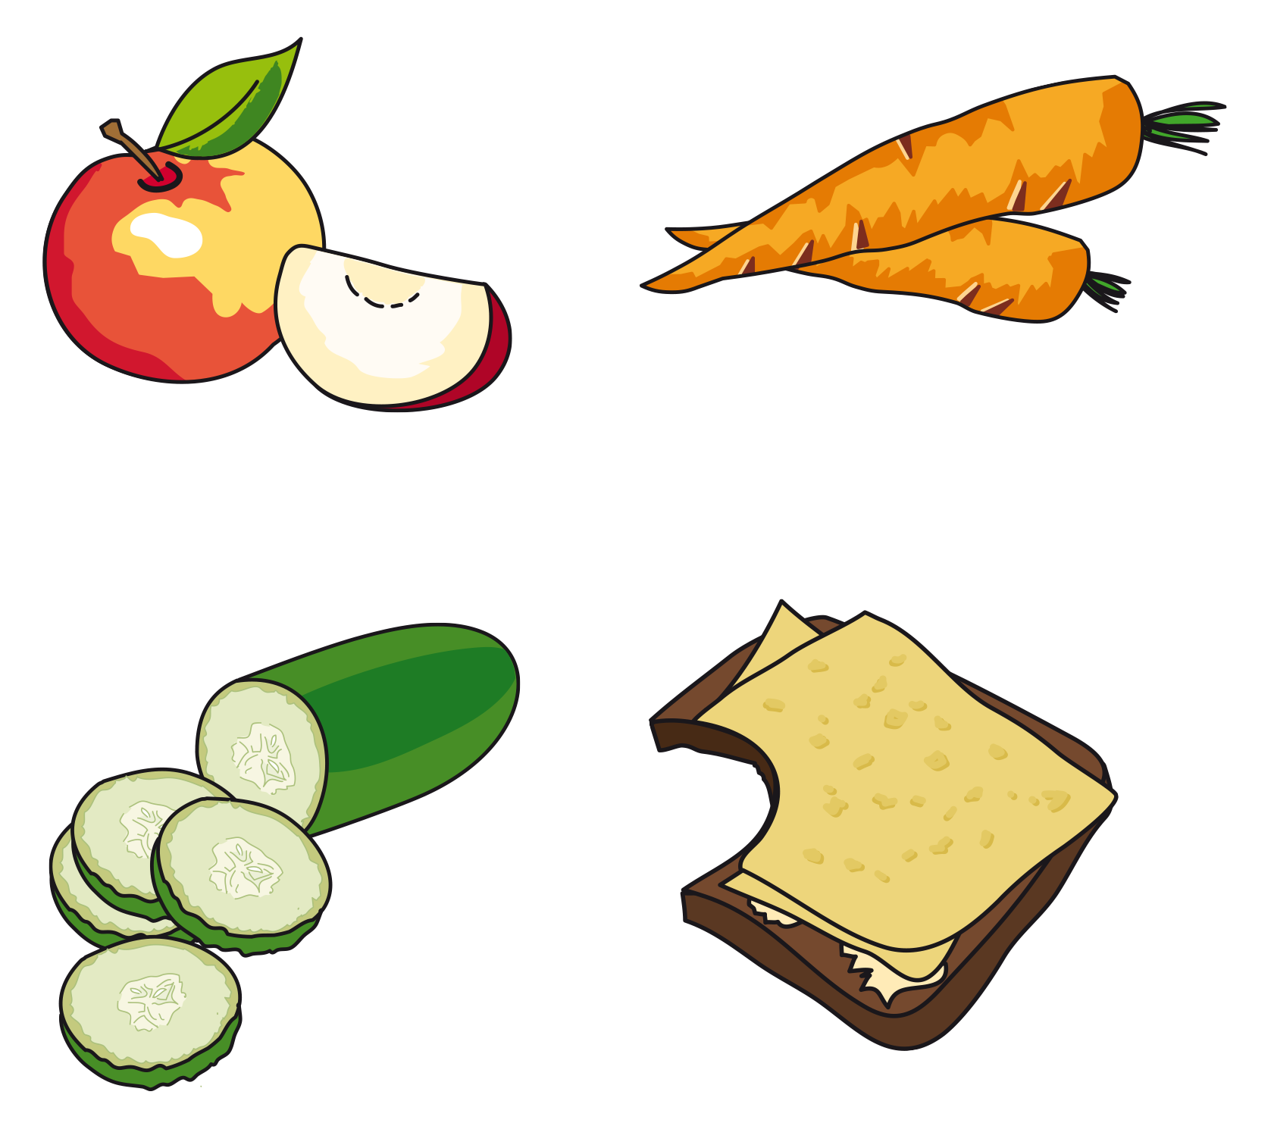
Konsistenz & Verweildauer – wichtige Aspekte der zahngesunden Ernährung
Konsistenz
Die Zähne möchten arbeiten!
Feste Lebensmittel fördern durch verstärktes Kauen die Speichelproduktion.
Der Speichel kann nun seine Aufgaben übernehmen.
Festes Kauen fördert auch die Kiefermuskulatur,
weiche und klebrige Nahrung bleibt dagegen an und zwischen den Zähnen haften.
Illustration: Pokorny Design
24

Slide 25
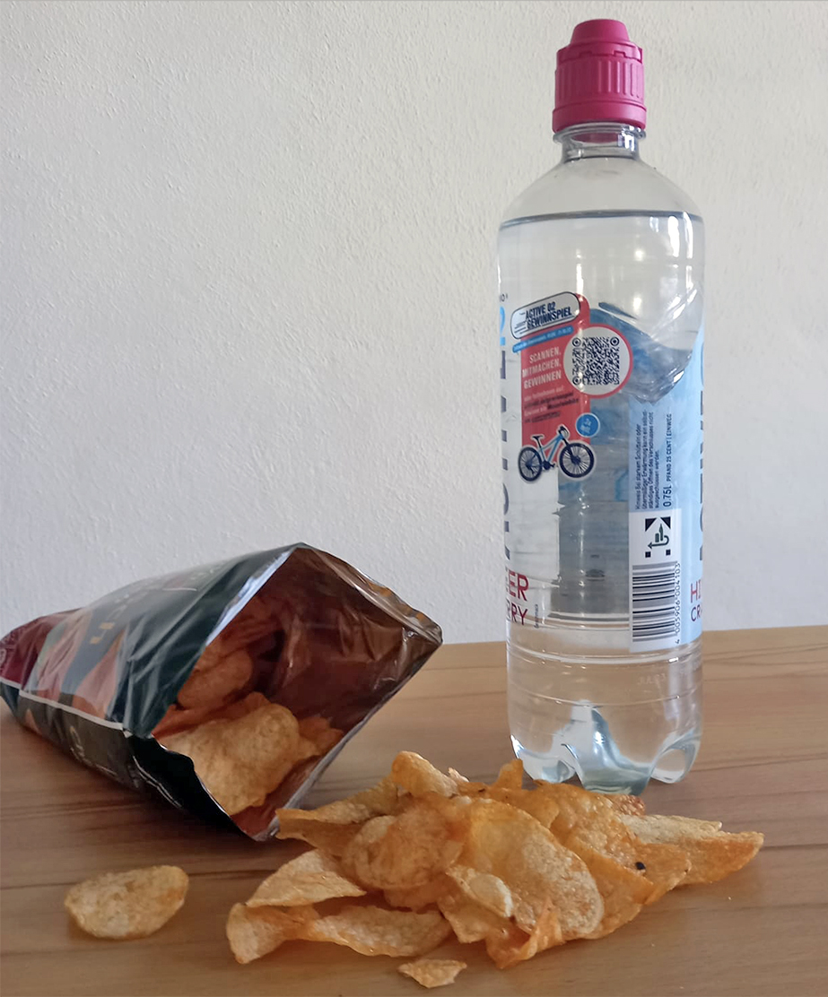
Konsistenz & Verweildauer – wichtige Aspekte der zahngesunden Ernährung
Sportverschluss animiert zum „Dauernuckeln“
Verweildauer
Je länger der Zucker im Mund bleibt, um so höher ist das Kariesrisiko!
Foto: LAGZ Bayern
Durch ihre Verarbeitung bleiben Chips länger an den Zähnen kleben.
25

Slide 26
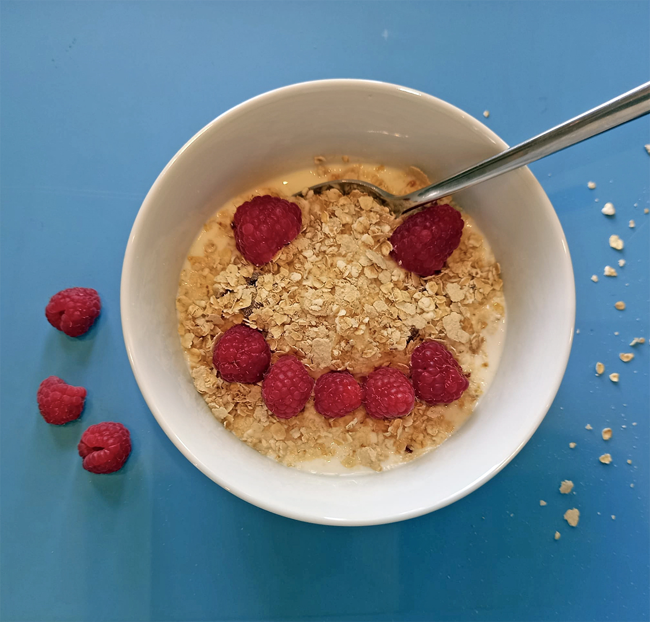
Es ist nicht schwer – und bleibt lecker
Foto: LAGZ Bayern
26

Slide 27
Haben Sie noch Fragen?
27

Slide 28

Denken Sie daran …
Zwischenmahlzeiten:
So häufig wie nötig – so selten wie möglich!
Kurze Verweildauer und knackige Konsistenz
Kariesbakterien sind nicht wählerisch.
Verdünnte Säure (Schorle!) bleibt dennoch Säure.
Steter Tropfen höhlt den Zahn.
Saures und Süßes – unsere Zähne mögen beides nicht!
Foto: © vitapix – Fotolia.com
28

